Slide 1

        空间向量与空间角
知之者不如好之者，好之者不如乐之者！

Slide 2

空间中的角主要有哪几类？

Slide 3
空间中的角主要分为以下三类：
一、两异面直线所成的角(线线角)
二、直线与平面所成的角(线面角)
三、平面与平面所成的角(二面角)

Slide 5

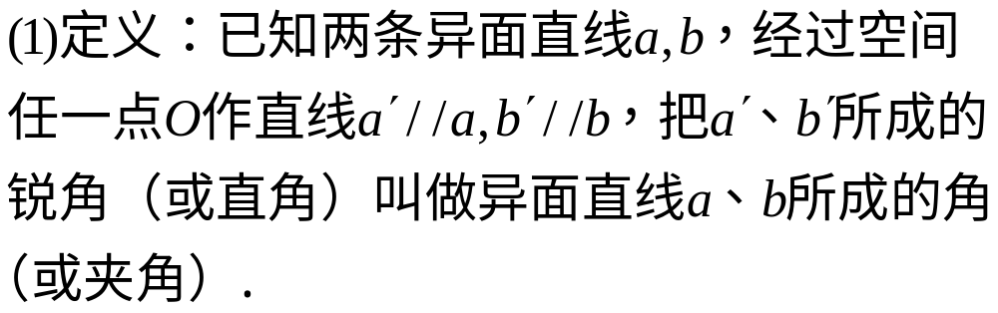
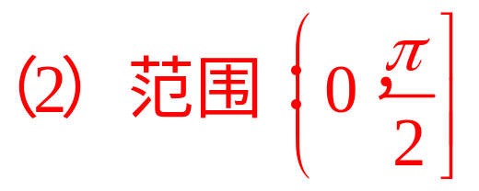
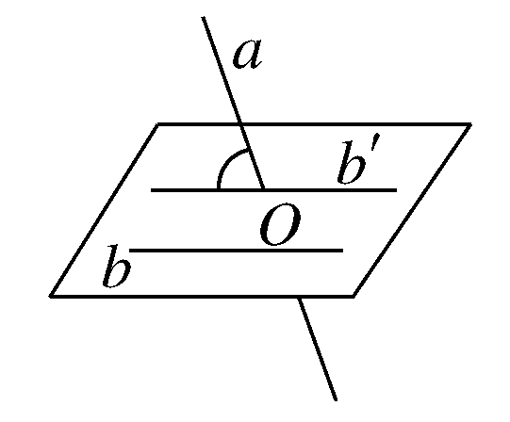
1.异面直线所成的角

Slide 6
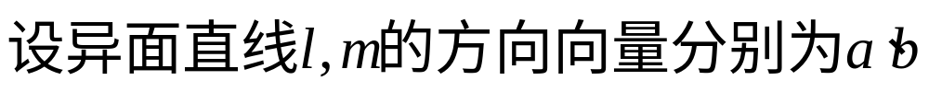
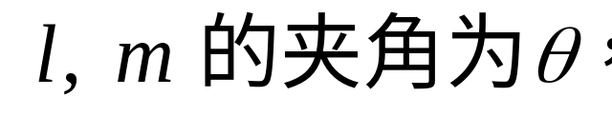
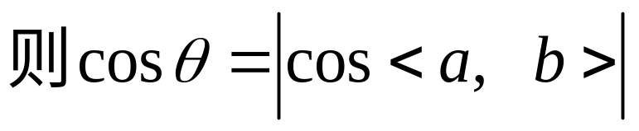

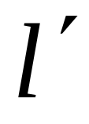



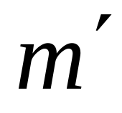
2.异面直线所成角的向量求法

Slide 7
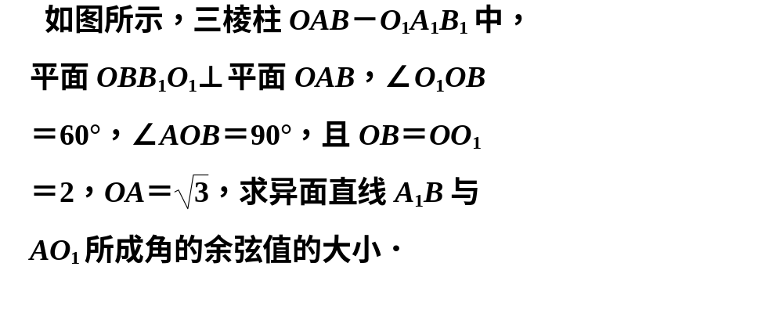
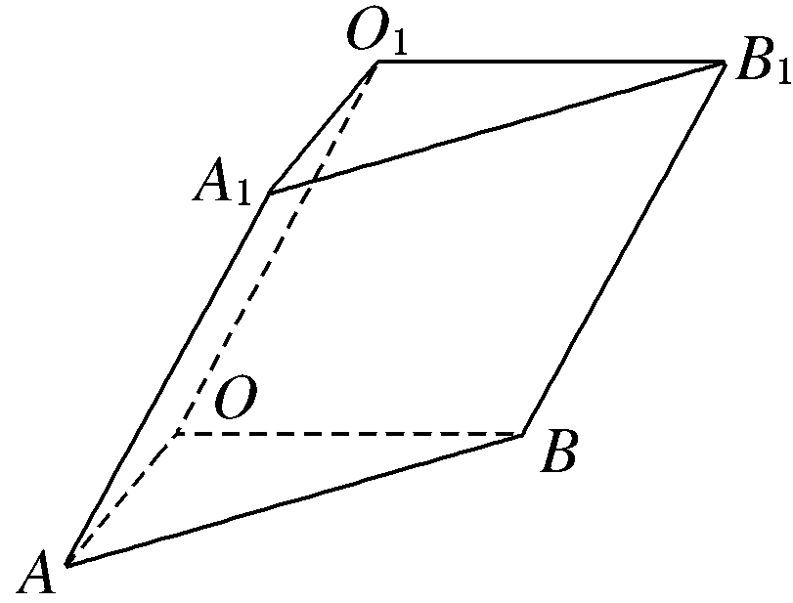
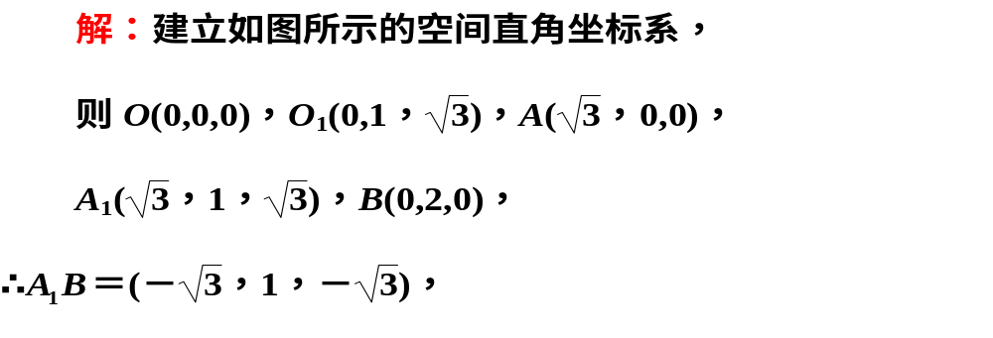
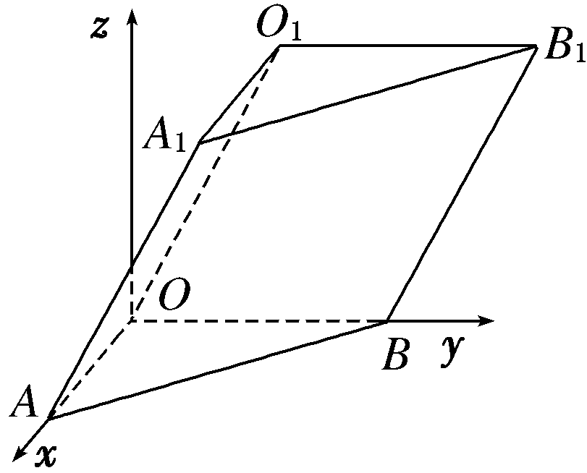
        题型一 求异面直线的夹角
【例1】

Slide 8
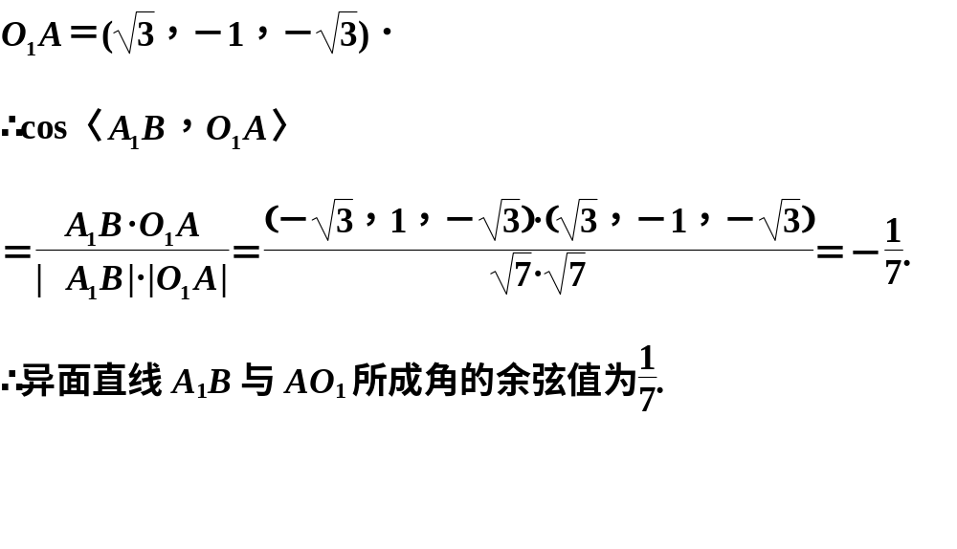

Slide 9
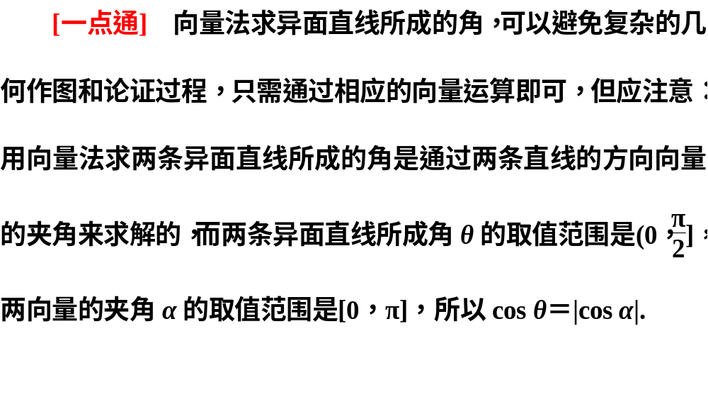

Slide 11


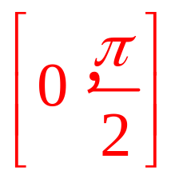




1．直线和平面所成的角
(1)定义：平面的一条斜线和它在平面上的射影所成的锐角叫做这条斜线和这个平面所成的角．
一直线垂直于平面，所成的角是直角．
一直线平行于平面或在平面内，所成角为0°角．
(2)范围：

Slide 12
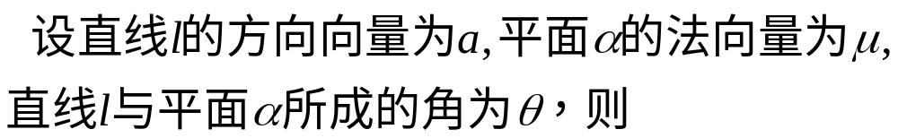
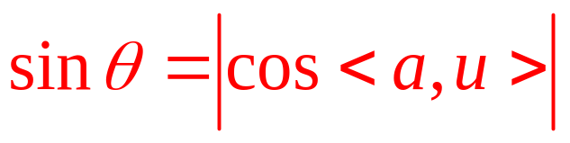
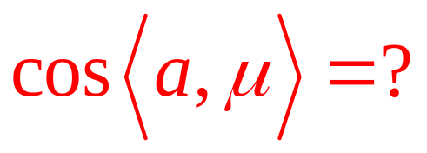

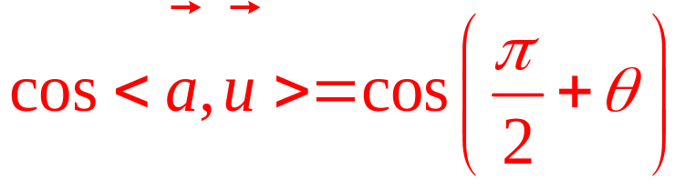
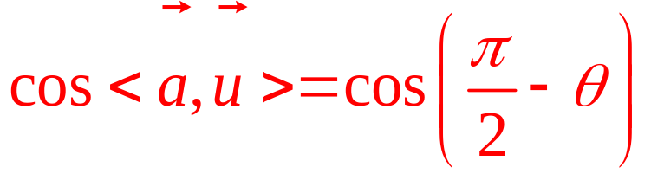

2.向量法求斜线与平面所成的角：
l
l

Slide 13
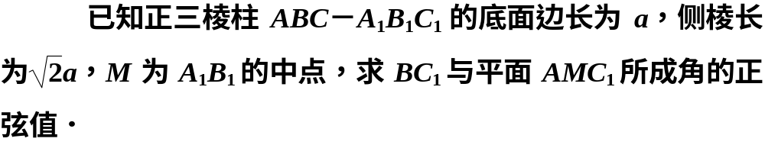







        题型二 求线面角
【例2】

Slide 14
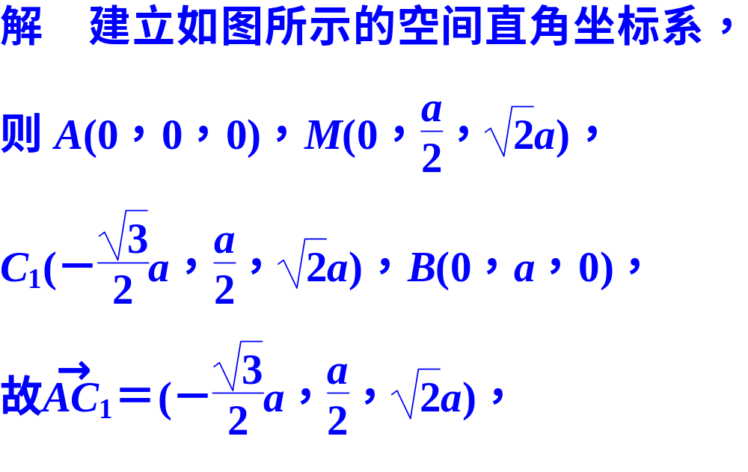

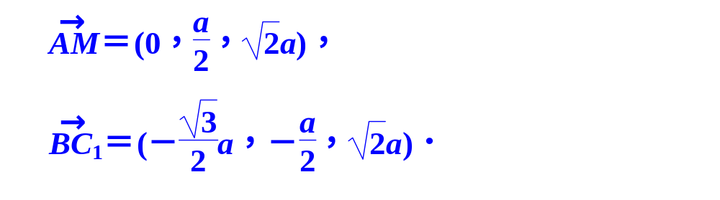


【例2】

Slide 15
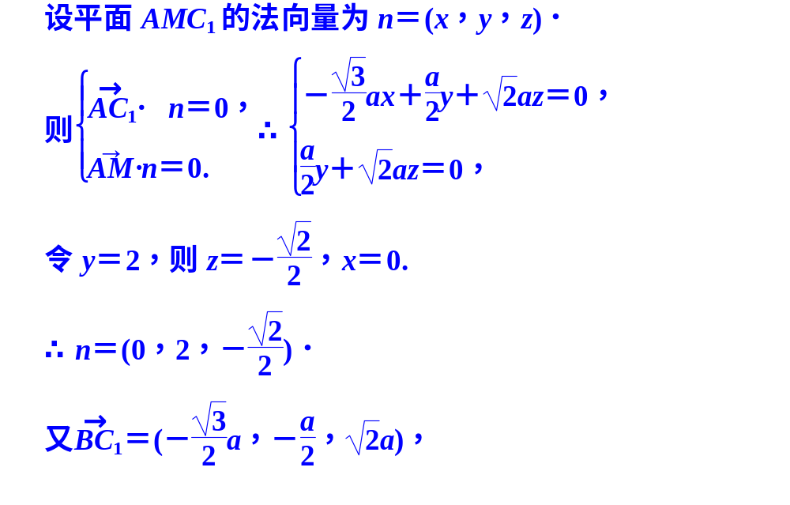

Slide 16
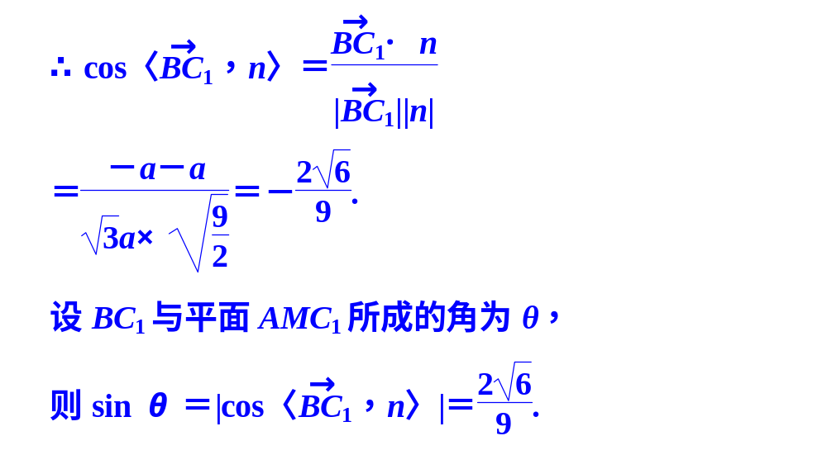

Slide 17
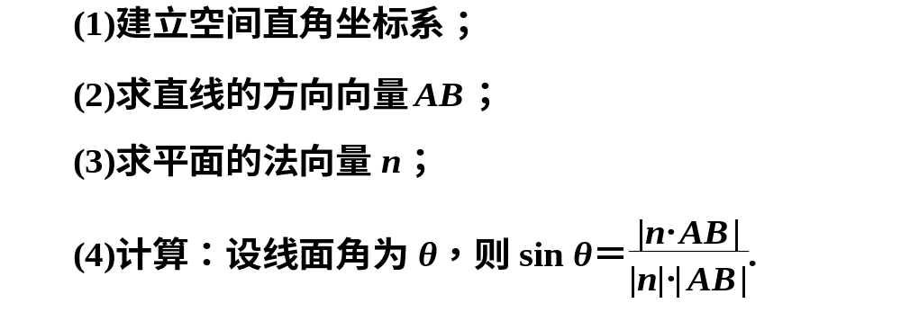
[一点通] 求直线与平面的夹角的方法与步骤
思路：用向量法求直线与平面的夹角可利用向量夹角公式或法向量．利用法向量求直线与平面的夹角的基本步骤：

Slide 19
1．二面角
平面内的一条直线把平面分为两部分，其中的每一部分都叫做半平面．从一条直线出发的两个半平面所组成的图形叫做二面角，这条直线叫做二面角的棱，每个半平面叫做二面角的面．
A
α
β
B

Slide 20
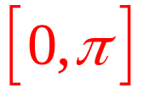
2．二面角的平面角
以二面角的棱上任一点为端点，在两个半平面内分别作垂直于棱的两条射线，这两条射线所成的角，叫做这个二面角的平面角．当二面角的两个半平面重合时，规定二面角为0；当二面角的两个半平面合成一个平面时，规定二面角为π，因此二面角大小的范围是 ．
l
α
β
P
A
B

Slide 21
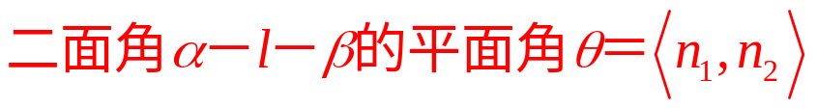
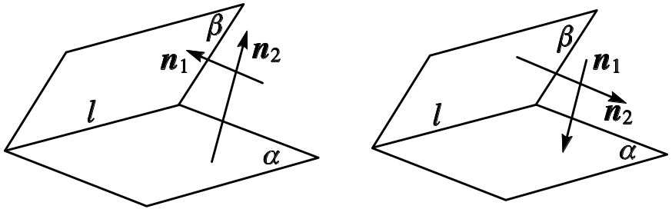
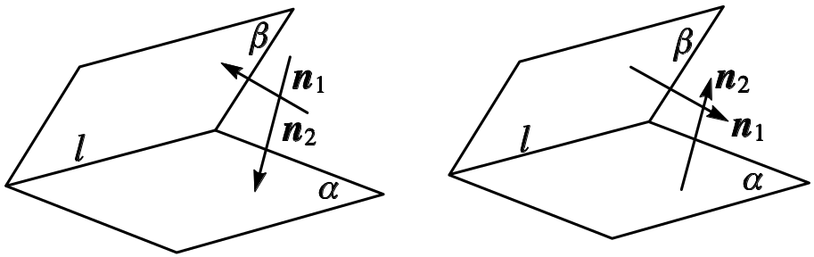
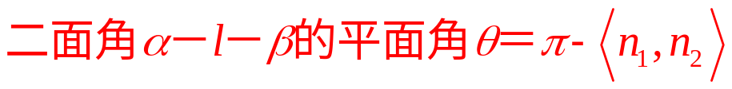
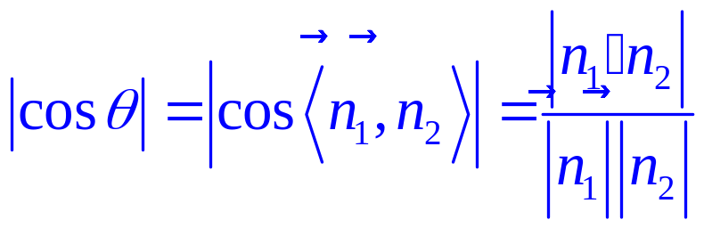
3.向量法求二面角
①当平面α、β的法向量与α、β的关系如图所示时，
②当平面α、β的法向量与α、β的关系如图所示时，
注意法向量的方向：
同进同出，二面角等于法向量夹角的补角；
一进一出，二面角等于法向量夹角.

Slide 22
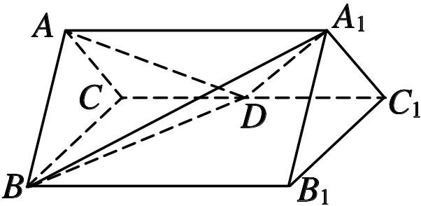
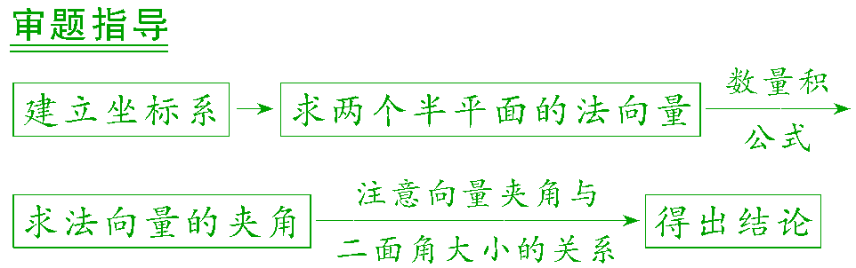
        题型三 二面角的求法
(12分)如图所示，正三棱柱ABC－A₁B₁C₁的所有棱长都为2，D为CC₁的中点，求二面角A­A₁D­B的余弦值．
【例3】

Slide 23
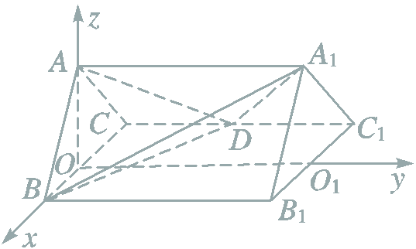
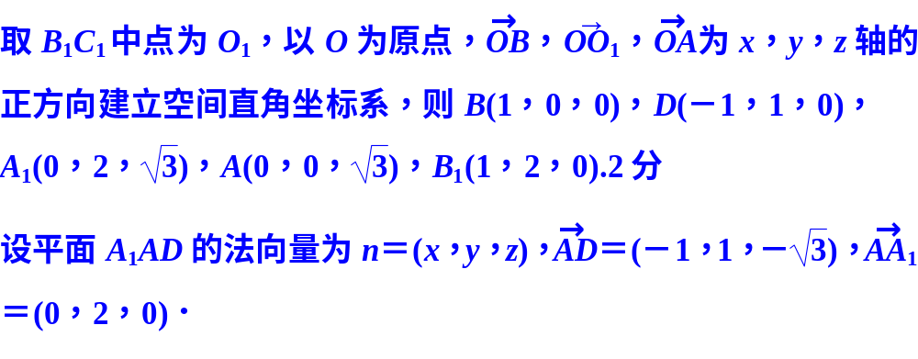
[解]如图所示，取BC中点O，连结AO.因为△ABC是正三角形，所以AO⊥BC，因为在正三棱柱ABC — A₁B₁C₁中，平面ABC⊥平面BCC₁B₁，所以AO⊥平面BCC₁B₁.

Slide 24
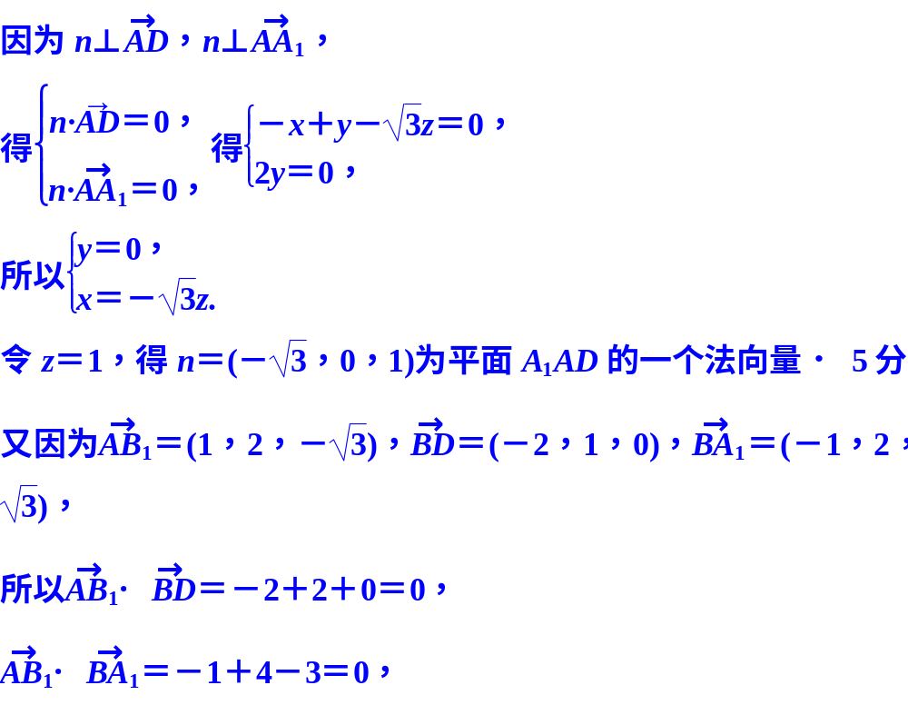

Slide 25
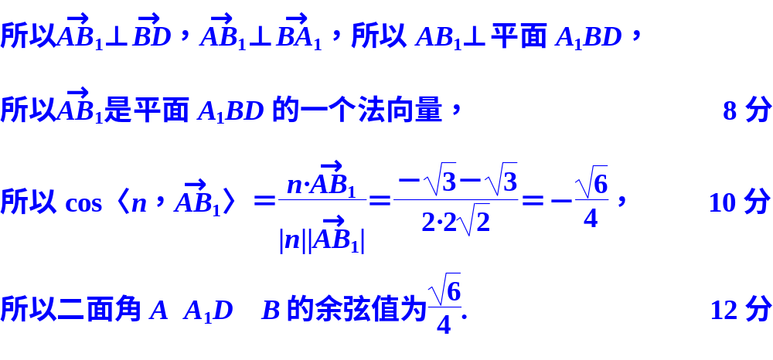
      【题后反思】 几何法求二面角，往往需要作出其平面角，这是该方法的一大难点．而用向量法求解二面角，无需作出二面角的平面角，只需求出平面的法向量，转化为两直线(或两向量)所成的角，通过向量的数量积运算即可获解，体现了空间向量的巨大优越性．

Slide 26
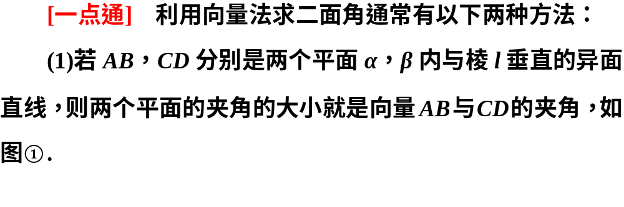
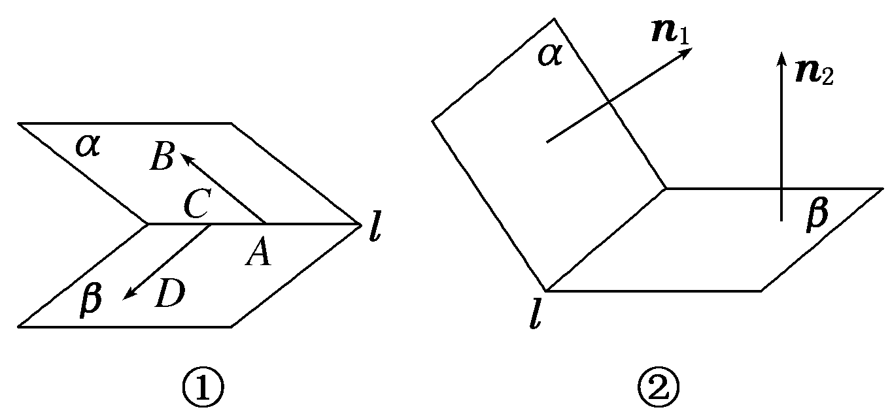

Slide 27
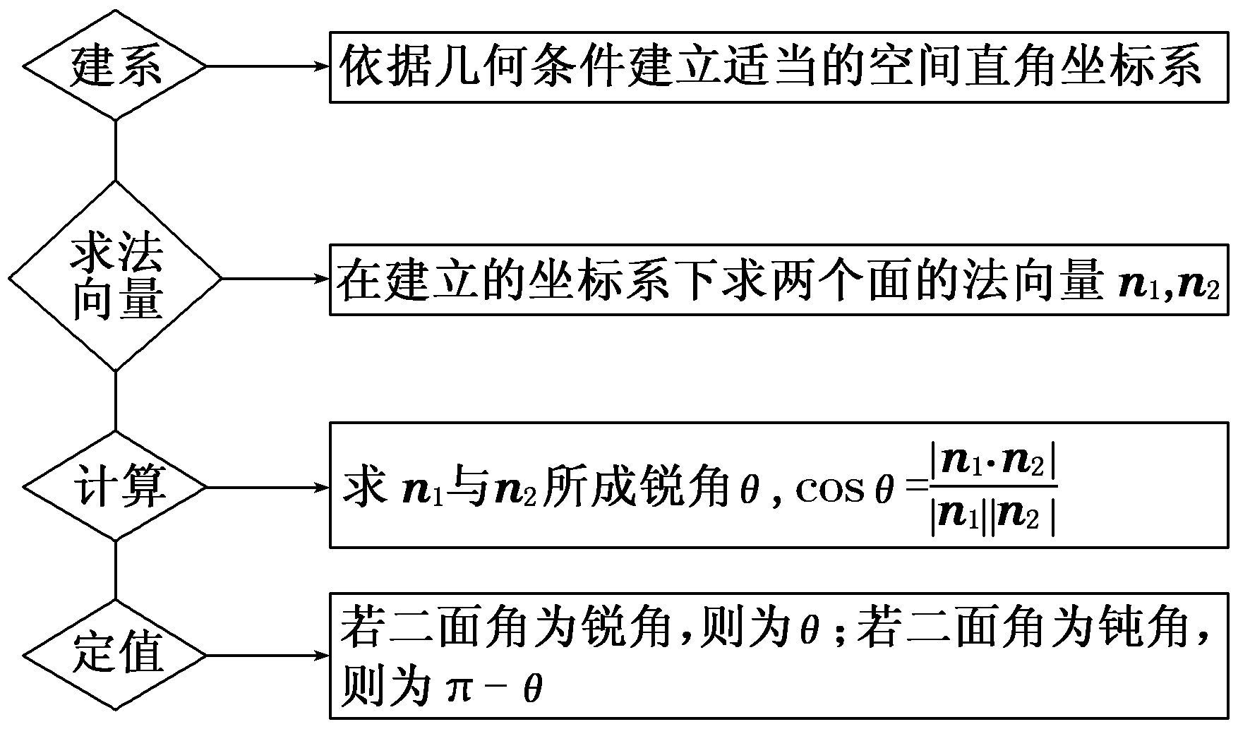
(2)设n₁，n₂分别是平面α，β的法向量，则向量n₁与n₂的夹角(或其补角)就是两个平面夹角的大小，如图②.
此方法的解题步骤如下：

Slide 28
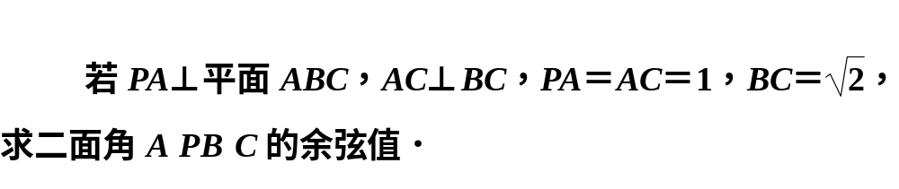
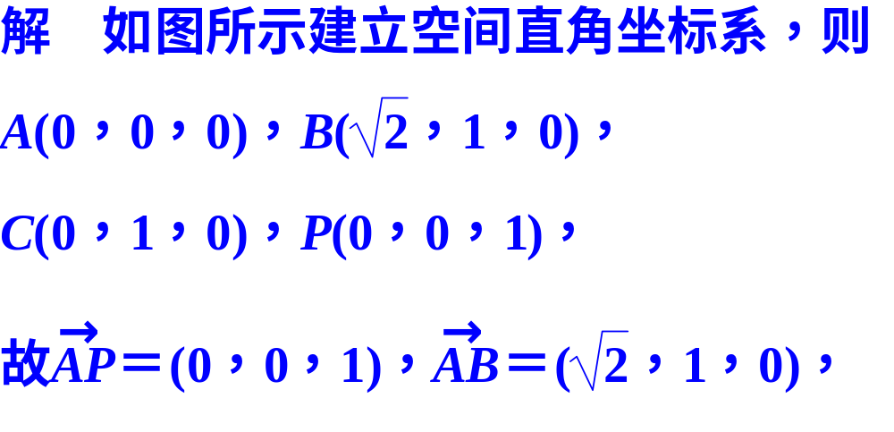
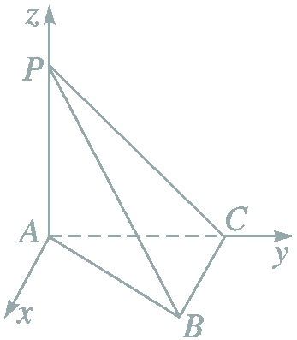
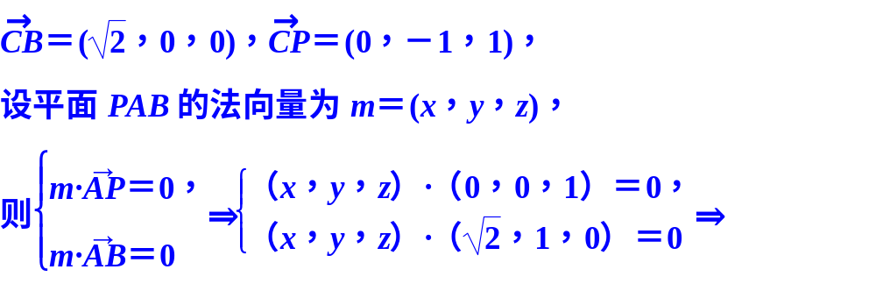
【变式】

Slide 29
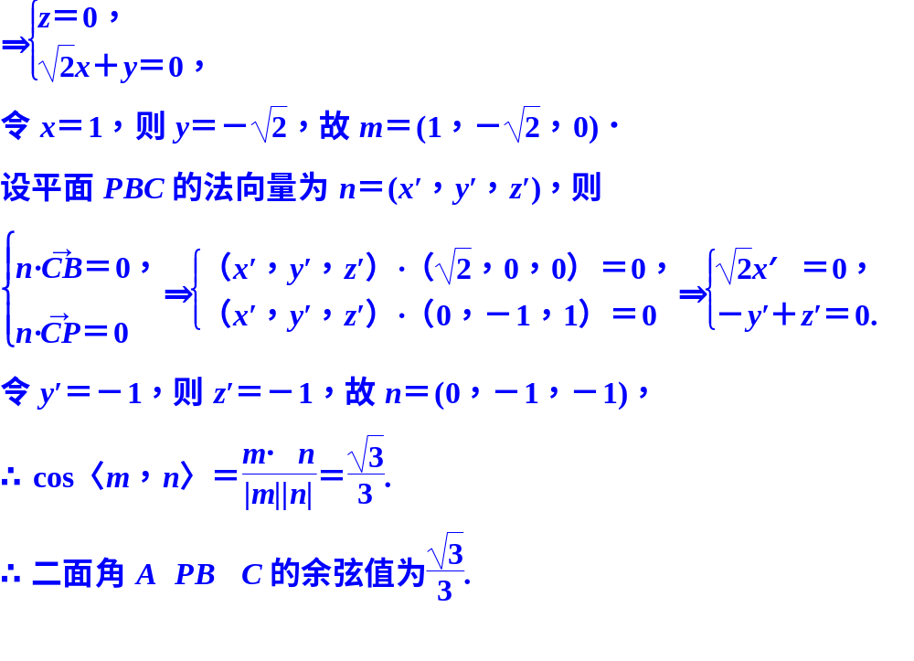

Slide 30
方法技巧 化归与转化思想解决立体几何问题
空间向量的具体应用主要体现为两种方法——向量法和坐标法．这两种方法的思想都是利用空间向量表示立体图形中的点、线、面等元素，建立立体图形和空间向量之间的联系，然后进行空间向量的运算，最后把运算结果回归到几何结论．这样就把立体几何问题转化为空间向量来研究，体现了化归与转化思想．

Slide 31
作业：
P112第4题 第6题 P113第10题 第11题

Slide 32
例4 如图，在四棱锥P-ABCD中，底面ABCD是
正方形，侧棱PD⊥底面ABCD，PD=DC, E是PC的
中点，作EF⊥PB交PB于点F. (3)求二面角C-PB-D
的大小。
P
E
F
D
C
A
B

Slide 33

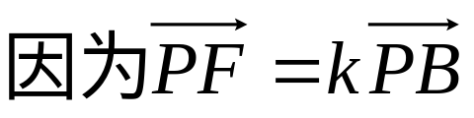
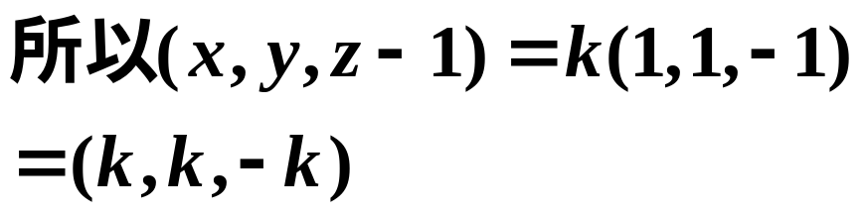
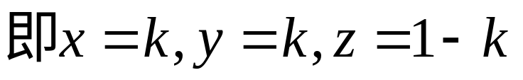
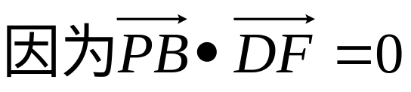



(3) 解 建立空间直角坐标系，设DC=1.
Z
P
E
F
D
C
Y
A
B
X

Slide 34






Slide 35




例4 如图，在四棱锥P-ABCD中，底面ABCD是
正方形，侧棱PD⊥底面ABCD，PD=DC, E是PC的
中点，作EF⊥PB交PB于点F. (3)求二面角C-PB-D
的大小。
Z
解2 如图所示建立
空间直角坐标系，设DC=1.
P
平面PBC的一个法向量为
E
F
平面PBD的一个法向量为
D
C
Y
A
G
B
X

Slide 36

例4 如图，在四棱锥P-ABCD中，底面ABCD是
正方形，侧棱PD⊥底面ABCD，PD=DC, E是PC的
中点，作EF⊥PB交PB于点F. (3)求二面角C-PB-D
的大小。
P
解3 设DC=1.
E
F
D
C
A
B

